Slide 1
SECURITATEA INFORMAȚIONALĂ ȘI ACTIVITATEA SERVICIILOR DE INFORMAȚII ÎN CONTEXTUL GLOBALIZĂRII
Autor: Tatiana Busuncian
Dr., lector universitar
Chisinau
2021

Slide 2
Conținuturi:
Securitatea Informațională - factor de organizare a societății contemporane.
Supravegherea serviciilor de informații: promovarea guvernanței democratice în sectorul de Securitate.
Riscuri și amenințări la adresa securității informaționale.
Cadrul de cooperare pe arena internațională în domeniul securității informațiilor și al cooperării între organizațiile internaționale.
Obiective de referință:
să identifice activitatea serviciilor de informații în contextul globalizării;
să relateze despre securitatea informațională ca factor de organizare a societății contemporane;
să determine riscurile și amenințările la adresa securității informaționale;
să analizeze cadrul de cooperare pe arena internațională în domeniul securității informațiilor și al cooperării între organizațiile internaționale.
să propună noi responsabilități pe conlucrare a serviciilor de informații ce ține de dezvoltarea unei colaborări eficiente privind creșterea transparenței instituționale.
TERMENI-CHEIE:
securitate informațională, servicii de informații, cooperare, riscuri, amenințări, globalizare.

Slide 3
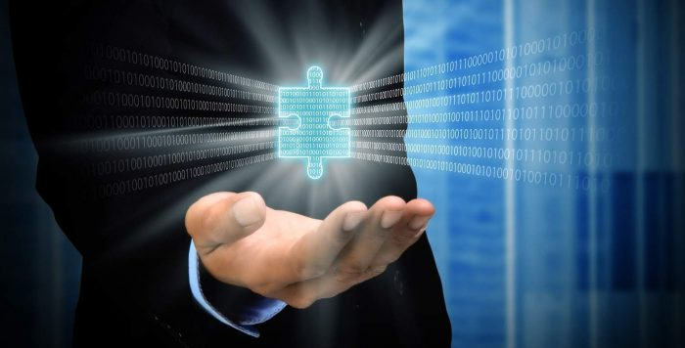

Securitatea Informațională - factor de organizare a societății contemporane
Informația este conceptul care stă la baza acestei ere, este obiectul principal de lucru la momentul actual și în anii ce vor urma. Odată cu dezvoltarea tehnologiei, spațiile virtuale, care mai demult existau doar în imaginație, au început să prindă viață.
Transformările secolului XXI au influențat inclusiv modul de desfășurare a conflictelor. Războaiele nu se mai câștigă în tranșee, în plan fizic, prin acțiuni militare clasice, ci în fața calculatorului, prin intermediul informațiilor şi al bătăliei creierelor. Astfel, în noua conjunctură creată, serviciile de informații urmează să răspundă provocărilor contemporane determinate de era informațională, să-și consolideze performanța operațională şi analitică prin utilizarea noilor instrumente de acțiune pentru prevenirea şi combaterea mai multor riscuri și amenințări. Noua dimensiune este definită de depășirea oricăror granițe, impuse în comunicare pentru a servi unui scop mai important decât al apărării cetățenilor şi drepturilor acestora în cadrul unui stat. Ulterior, deceniul 2010-2020 va fi amintit ca un moment în care securitatea informațională a devenit recunoscută ca o problemă importanta pentru toate organizațiile.

Slide 4
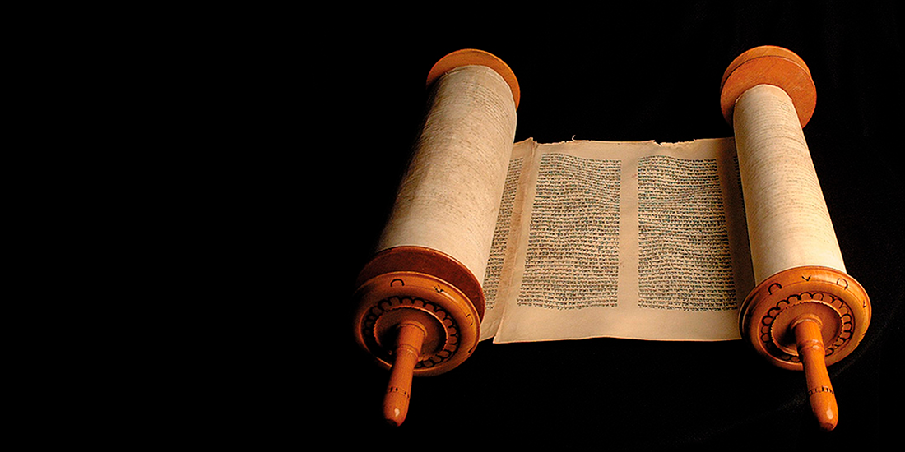

Securitatea Informațională - factor de organizare a societății contemporane
Încă din cele mai vechi timpuri informațiile au fost importante. Cunoașterea locului unde se află inamicul, a forțelor armate pe care le posedă, de asemenea și planurile de acțiune ar trebui să-l ajute și pe cel mai încăpățânat politician sau general. Biblia cuprinde unele dintre primele dovezi ale existenței unui spionaj militar, îndeosebi faimoasa expediție a lui Moise în zona actualului Israel. Fugind din Egipt spre neospitalierele întinderi fierbinți ale deșertului Sinai, triburile rătăcitoare trebuiau să se stabilească într-un ținut cu apă, sol fertil și copaci înfrunziți. Evreii știau exact de unde să ceară ajutor la ceas de nevoie. Așa cum se spune în Vechiul Testament: a grăit Domnul cu Moise și i-a zis: ”trimite din partea ta oamenii ca să iscodească pământul Canaanului”. Trimițându-i pe aceștia ca să iscodească pământul Canaanului, Moise le-a zis: ”cercetați ce pământ este și ce popor locuiește în el; de este tare sau slab; mult la număr sau puțin; cum este țara pe care o locuiește cu ziduri sau fără ziduri?”.
În limbajul actual Moise formulează ”cerințele vitale ale activității de informații”. Biblia este înțesată de astfel de povești despre abilitatea militară, bătălii, acțiuni înșelătoare și, în primul rând, despre colectarea informațiilor. Unii consideră că activitatea de informații este „a doua pe lista celor mai vechi profesii„ – totuși experții afirmă că este prima, deoarece cunoașterea locului în care se află inamicul și nevoia de autoconservare și de supraviețuire le depășesc ca importanță pe toate celelalte.

Slide 5
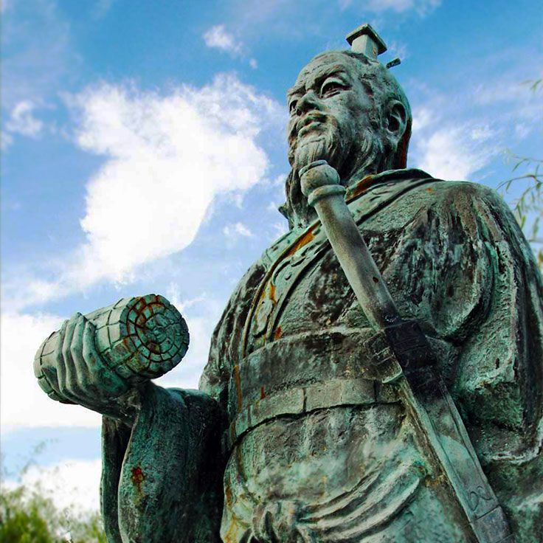
Securitatea Informațională - factor de organizare a societății contemporane
Toți marii comandanți din istorie s-au bazat pe serviciile de informații ca pe un ghid care să le indice unde și când să lovească: ” Dacă nu-i cunoști pe ceilalți și nu te cunoști nici pe tine, vei fi în primejdie în timpul fiecărei bătălii”, considera Sun Tzu, primul autor cunoscut care a abordat în lumea Antică problema serviciilor de informații și care a trăit în jurul anului 500 î.Hr. În manualul clasic întitulat: ”Arta războiului” (Ping Fa) el pune un accent deosebit pe informații. Sun Tzu a realizat că resursele relativ reduse cheltuite pe culegerea de informații în timp de pace reprezintă de fapt investiții. Pentru Sun Tzu, un bun spionaj pe timp de pace valora pentru apărarea națională la fel de mult ca o armată, fiind totodată considerabil mai ieftin. Concepțiile lui Sun Tzu despre spionaj nu au fost exemple izolate de înțelepciune orientală. Există o mulțime de alte dovezi ale importanței acordate în Antichitate informațiilor.
Sun Tzu

Slide 6
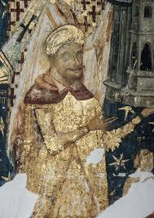
Securitatea Informațională - factor de organizare a societății contemporane
În ceea ce privește serviciile speciale de informații din Moldova, majoritatea istoricilor susțin ideea că perioada de aur pe care a înregistrat-o Moldova în epoca domniei lui Ștefan cel Mare, anii 1457-1504, a rezultat expres din faptul că domnitorul a reușit să instituie un sistem de cercetare modern, analogic altor curți monarhice din acea epocă. Prin obiectivele urmărite şi angrenajul informativ instituit, Ștefan cel Mare a contribuit la asigurarea stabilității şi echilibrului țării, identificând soluții reale în fața unor amenințări inevitabile. Sursele scrise ale epocii de referință remarcă printre cercetașii curții domnești pe logofătul Isac, solul lui Ștefan cel Mare şi Bogdan III în Polonia; Stanciu, membru al Sfatului Domnesc (1467-1479) trimis de Ștefan în 1468 în Polonia, iar în 1475 în Ungaria; logofătul Tautu prezent în 1497 şi 1499 în Polonia, iar în 1504 în Turcia. Preluând experiența otomană şi valorile sociale respective care selectau cadrele informative indiferent de originea socială, domnia lui Ștefan cel Mare a adus un plus de stabilitate şi echilibru în zbuciumul țării resimțit în a doua jumătate a sec. XV. Abia peste 20 de ani după moartea lui Ștefan cel Mare a fost fondat Ordinul Iezuiților şi lojele masonice, care au fost primele rețele informative.
Ioan Tăutu

Slide 7
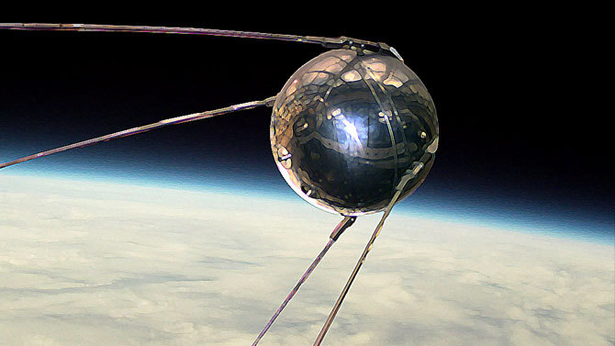

Supravegherea serviciilor de informații: promovarea guvernanței democratice în sectorul de securitate
Ca disciplină academică serviciile de informații există de numai câteva decenii, ca profesie aceste servicii există de milenii. Studiile ce țin de serviciile de informații au apărut atât de târziu, în ultimele decenii ale secolului al XX-lea, deoarece acest domeniu se consideră unul închis, secret, iar lipsa informației despre procesele şi structurile care presupun a fi secrete nu au permis o abordare amplă şi cu atât mai mult științifică a serviciilor speciale de informații.
Istoria și evoluția domeniului cibernetic de asemenea este destul de veche. Unele evenimente de o importanță istorică și tehnică colosală au dat naștere domeniului cibernetic. Situația geopolitică în anii 1950 și 1960 și surpriza parvenită odată cu apariția noilor tehnologii, a schimbat lumea. Reușita lansării în spațiu a satelitului Sputnik 1 de către URSS, în anul 1957, a fost o mare victorie pentru URSS, în detrimentul concurenților americani. După lansarea în spațiu a satelitului Sputnik 1, administrația Eisenhower a întreprins măsuri deliberate de a nu rămâne în urmă în domeniul științific și tehnologic de URSS. Aceste reușite ale sovieticilor i-au ambiționat şi mai tare pe oamenii politici și de știință americani care, în 1958, un an după trimiterea satelitului Sputnik 1 în spațiu, au înființat Administrația Națională Aeronautică şi Spațială, cunoscută sub numele de NASA. Această istorie a oferit perspectivă, înainte de a fi aparent pentru inventatorii și utilizatorii spațiului cibernetic, despre motivul pentru care domeniul cibernetic ar juca un rol important în securitatea națională și globală.

Slide 8
Supravegherea serviciilor de informații: promovarea guvernanței democratice în sectorul de securitate
Multitudinea de incidente cibernetice recente la nivel global și în cadrul organizațiilor guvernamentale (cum ar fi oficiul de management al personalului SUA), demonstrează cât de reale sunt aceste amenințări, nemaivorbind despre țări mici cum ar fi Republica Moldova, despre companii mai mici, care au capacități mai reduse în protecția spațiului său cibernetic. În acest context, Republica Moldova este profund implicată în diferite proiecte și inițiative naționale și internaționale pentru a crea un sistem sigur pentru toți. Dezvoltarea rapidă a tehnologiilor de informații şi comunicare, au condus la crearea unui spațiu cibernetic dinamic fără frontiere. Numărul tot mai mare și complexitatea atacurilor cibernetice evidențiază o nevoie imediată de colaborare, conlucrare și comunicare între state.
Aproape jumătate dintre moldoveni sunt deja on-line (38% au acces în bandă largă) și se așteaptă ca serviciile publice online să fie accesibile 24 din 24 ore, șapte zile în săptămână, prin computerele sau telefoanele mobile.
Guvernul Republicii Moldova recunoaște necesitatea de a îmbunătăți securitatea informațională și înțelege că această securitate este corelată în mod direct cu securitatea națională în această epocă globalizată a tehnologiei. Finalizarea legislației naționale în acest domeniu, inclusiv stabilirea și aplicarea măsurilor de securitate de bază pentru infrastructura informațională națională, este o prioritate a guvernului. Acesta este unul dintre pilonii principali ai unui sistem de securitate cibernetică.
Din 18 mai 2018, Întreprinderea de Stat „Centrul de Telecomunicații Speciale” se reorganizează, prin transformare, în Instituția publică „Serviciul Tehnologia Informației și Securitate Cibernetică”. Scopul acesteia este de a asigura administrarea, menținerea și dezvoltarea infrastructurii de tehnologie a informației, sistemului de telecomunicații al autorităților administrației publice, ca parte a rețelei de comunicații speciale și a sistemelor informaționale de stat, gestionarea infrastructurii unice a cheii publice a Guvernului, precum și implementarea politicii statului în domeniul securității cibernetice.
Protecția spațiului cibernetic este obligatorie pentru asigurarea securității naționale, regionale și internaționale. Implementarea componentei de schimb de informații în mediul corporativ sau guvernamental este o sarcină destul de grea. La momentul actual, toate instituțiile necesită un nivel înalt al securității cibernetice pentru a asigura funcționarea sistemelor informaționale, același lucru fiind valabil şi pentru funcționarea infrastructurilor critice.

Slide 9
Riscuri și amenințări la adresa securității informaționale
Specialiștii din domeniul securității denotă faptul că mass-media este instrumentul de bază folosit în desfășurarea unor acțiuni de agresiune informațională. Prin intermediul unor instituții de presă se creează și se întreține din exterior o imagine deformată asupra politicii și situației interne din statul vizat, opinia publică fiind astfel intoxicată. Prin aceste acțiuni se urmărește: destabilizarea internă, declanșarea unor confruntări interne pe motive diverse (religioase, etnice, economice, ș.a.), care să justifice o eventuală intervenție militară din exterior; stimularea acțiunilor destabilizatoare ale unor grupări extremiste interne; demobilizarea cetățenilor; diminuarea încrederii cetățenilor în capacitatea instituțiilor statului de a rezolva problemele cu care se confruntă societatea.
Importanța dezvoltării tehnologilor informaționale comune în interpretarea problemelor ce țin de prevenirea și combaterea mai multor riscuri și amenințări sunt reflectate deseori în mass-media. Este cunoscut faptul că mass-media reprezintă a patra putere în stat și ”câinele de pază al democrației”. Prin urmare, mass-media din Republica Moldova a cunoscut o dezvoltare spectaculoasă în ultimii ani, în principal din punctul de vedere al multitudinii organizațiilor de media, dar și al unui amalgam al subiectelor reflectate. Astfel, dezvoltarea mass-media a fost masiv susținută prin intermediul granturilor europene și al organizațiilor finanțatoare internaționale de profil.
O parte din mass-media a profitat de pe urma acestor finanțări investind în digitalizare și ridicarea nivelului de profesionalism în subiectele abordate, și în special cu referire la subiectele sensibile ce ar putea afecta drepturile omului.
O altă parte a mass-media a continuat să funcționeze defectuos, fiind măcinată de o multitudine de probleme, precum: subordonarea politică și reflectarea subiectelor sub unghiul favorabil unui anumit segment politic, predominarea programelor rusești în televiziunea terestră, dar și în cablu și IPTV (televiziune prin rețele IP (Internet Protocol)), ascensiunea fulminantă a mediului on-line și regresul sau deriva în care se află deja de mai mulți ani radioul și presa scrisă

Slide 10
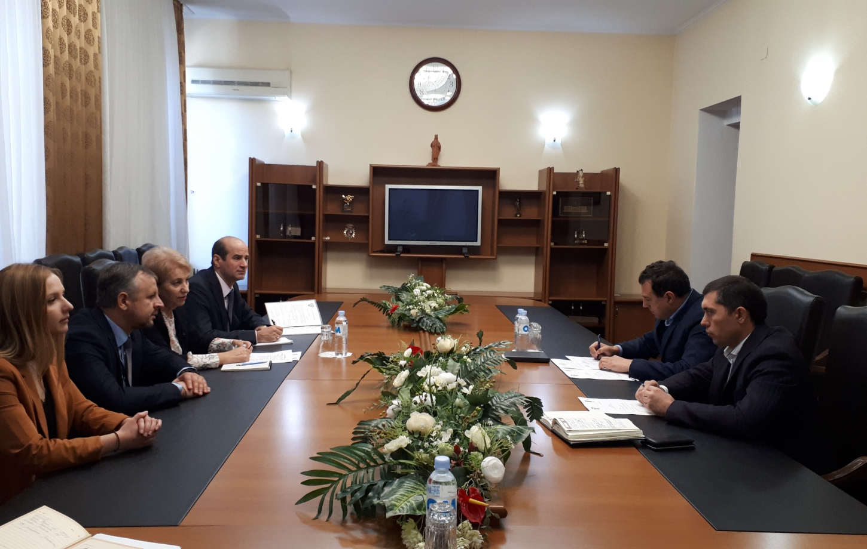

Riscuri și amenințări la adresa securității informaționale
În cadrul unui studiu recent realizat de către Centrul Pro Marshall, proiectul ”Integritate prin Responsabilitate pentru Credibilitate în MAI” (Evenimentul a făcut parte din activitățile de promovare a integrității instituționale a MAI, realizate de către Centrul Pro Marshall din Republica Moldova în colaborare cu Ministerul Afacerilor Interne în cadrul proiectului: ”Integritate prin Responsabilitate pentru Credibilitate”, parte a proiectului „Lupta cu corupția prin consolidarea integrității în Republica Moldova”, implementat de PNUD Moldova, cu suportul Ministerului Afacerilor Externe al Norvegiei http://www.promarshall.md/?go=page&p=98) au fost abordate diferite aspecte cu referire la reflectarea activității organelor de ocrotire a legii (activității polițienești). În coraport cu mass-media experții au relevat goana după subiecte senzaționale și preponderent denigratoare cu privire la activitatea reprezentanților organelor securității statului care provoacă stări ce afectează imaginea şi credibilitatea instituției în calitate de garant al securității naționale.
Fără a diminua din blamul social al unor asemenea fenomene, în același context,
mass-media evită subiecte cu conotație pozitivă a activității organelor securității
statului și a dificultăților cu care se confruntă aceștia în realizarea atribuțiilor de
asigurare a ordinii publice.

Slide 11
Riscuri și amenințări la adresa securității informaționale
Spațiul informațional este de fapt un teren de confruntare care a devenit un nou mediu de ducere a războiului, al cincilea după uscat, mare, aer, spațiu. Este evident faptul că toate conflictele în viitor vor avea o componentă virtuală, fie în faza inițială a conflictului, fie sub formă de agresiune în sensul direct al cuvântului, fără desfășurarea altor forme de luptă. În absența unor acorduri internaționale și a ne dorinței de a conveni asupra normelor generale de interpretare a problemei, actorii cu intenții agresive posedă agilitate și flexibilitate în dezvoltarea și punerea în aplicare a potențialilor atacuri cibernetice. Propaganda modernă a evoluat într-o armă rafinată și serioasă care reprezintă o nouă amenințare la adresa securității naționale.
Spațiul cibernetic ajunge să reprezinte o platformă confortabilă pentru pregătirea şi efectuarea crimelor informatice, a actelor de terorism cibernetic şi a altor acțiuni malițioase cum ar fi hackerii amatori (hobbyiști), grupe mici de hackeri, organizații neguvernamentale, structuri de stat, menite să afecteze, direct sau indirect, securitatea națională.
Protejarea informațiilor extrem de sensibile și a infrastructurii critice este cel mai important aspect al securității interne. Societățile moderne depind de acestea pentru a funcționa bine. Protecția datelor și disponibilitatea non-stop a sistemelor de comunicații au devenit probleme de supraviețuire în secolul XXI. Spațiul cibernetic oferă oportunități enorme, dar aceasta implică, de asemenea amenințări reale la adresa securității interne, a datelor, sistemelor electronice și a vieții private.
Colaborării serviciilor de informații îi revine misiunea identificării şi susținerii oportunităților de realizare a intereselor naționale şi de afirmare a valorilor de securitate prin valorificarea instrumentelor specifice erei informaționale.
Serviciile de informații au obligația să conlucreze la programe comune ce țin de dezvoltarea unei colaborări mai eficiente, care ar da dovadă de creșterea transparenței instituționale, a promovării de către noile structuri de securitate a unei deschideri reale către sfera civilă, prin conectarea la cele mai noi preocupări din instituțiile de învățământ universitar, postuniversitar, instituții de cercetări în domeniul securității internaționale şi apărării, promovarea dialogului şi înțelegerii între popoarele lumii. Astfel de instituții stau la baza formării elitei din cadrul serviciilor de informații.

Slide 12
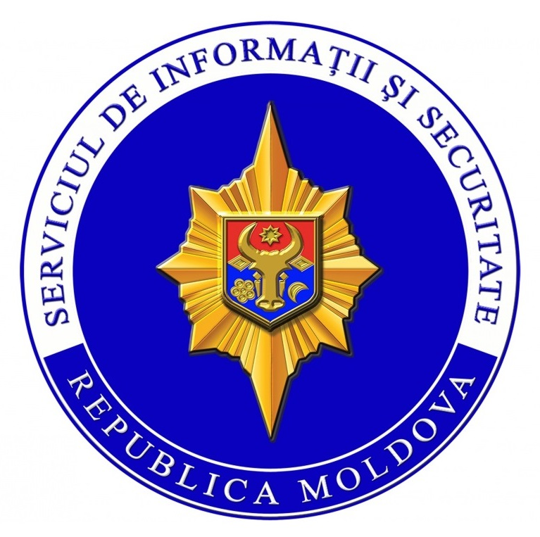
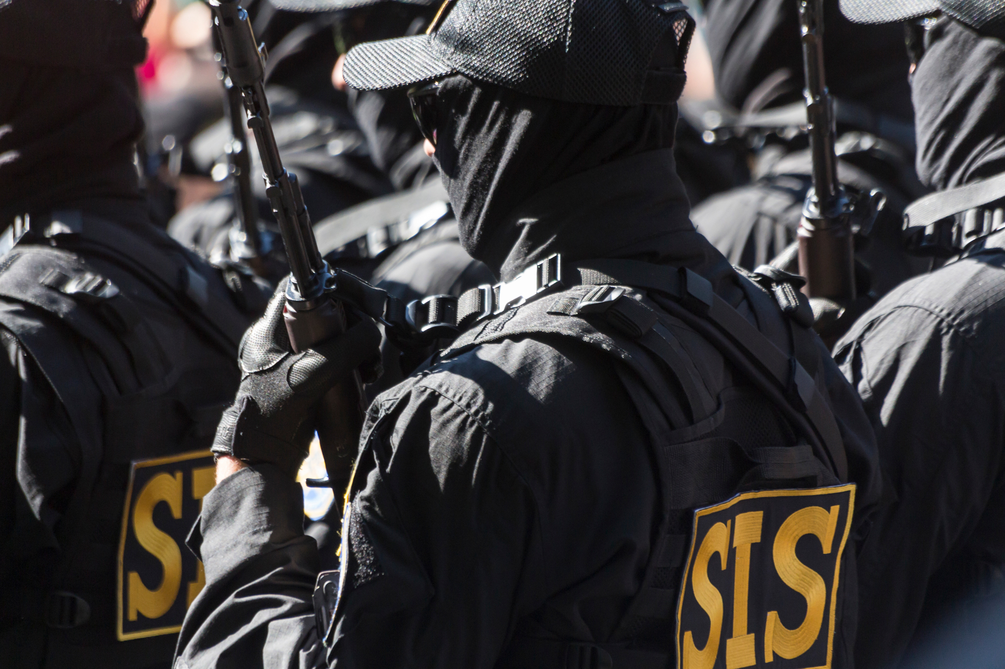
Riscuri și amenințări la adresa securității informaționale
În ceea ce ține de domeniul pregătirii cadrelor pentru organele securității statului care includ domeniul securității şi apărării, în Republica Moldova astăzi există câteva instituții afiliate instituțiilor respective.
De exemplu, în anul 2002 a fost fondat Institutul Național de Informații şi Securitate „Bogdan, Întemeietorul Moldovei” cu statut de instituție de învățământ superior.
Misiunea Institutului Național de Informații şi Securitate este promovarea politicii de stat în domeniul asigurării securității statului, pregătirii ofițerilor de informații în conformitate cu Nomenclatorul specialităților pentru pregătirea cadrelor în instituțiile de învățământ superior aprobat de Guvern. Fiind parte integrantă a sistemului național de învățământ, Institutul reprezintă o instituție departamentală de învățământ superior, aflată în subordinea Serviciului de Informații şi Securitate al Republicii Moldova. Activitatea instructiv-educativă, în calitate de subdiviziune didactico-ştiinţifică şi administrativă, este subordonată pregătirii specialiștilor de înaltă calificare în unul sau mai multe domenii, realizării activității de cercetare științifică, precum şi pregătirii cadrelor științifice prin doctorat şi postdoctoral.

Slide 13
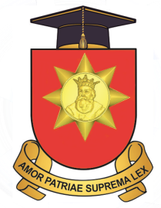
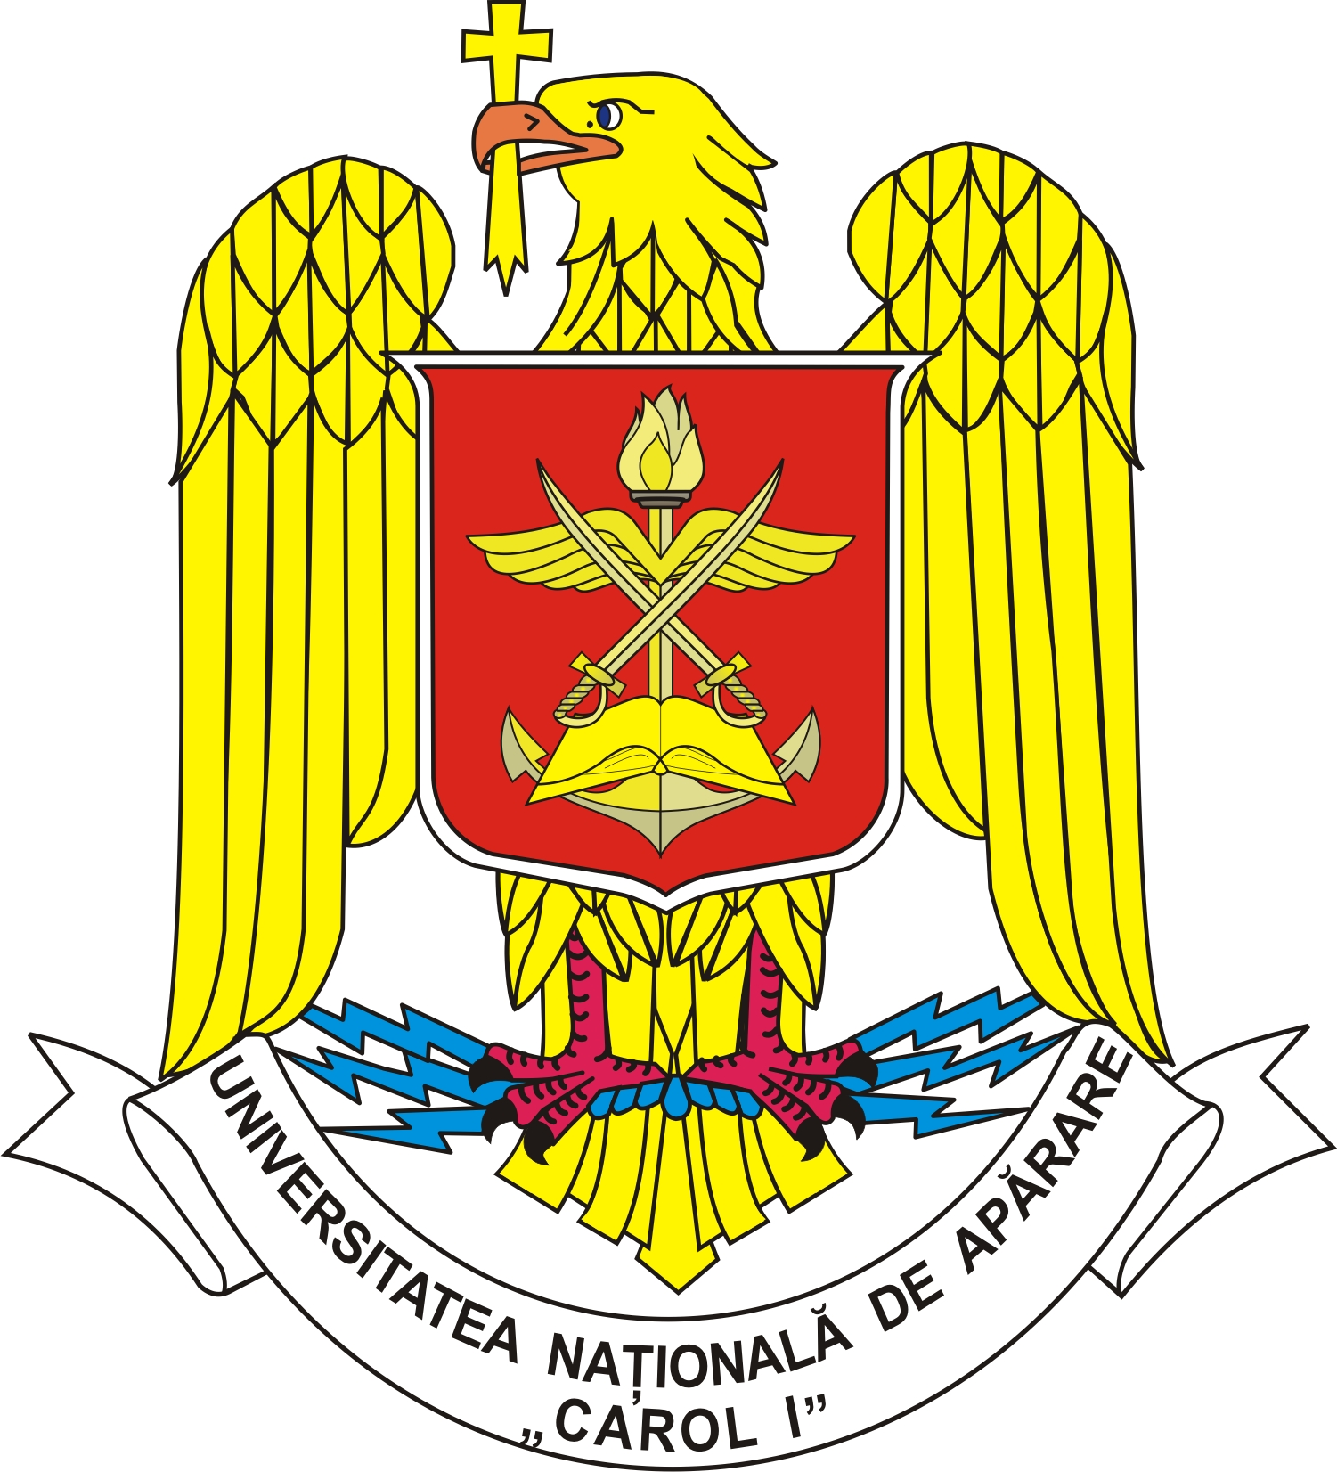
Riscuri și amenințări la adresa securității informaționale
O altă instituție de pregătire este Centrul de Studii Strategice de Securitate şi Apărare din cadrul Academiei Militare „Alexandru cel Bun”. Începând cu 2011, la Academia Militară „Alexandru cel Bun” a fost introdus programul de master cu specializarea în domeniul securității şi apărării. Programele de studii în școala doctorală Științe militare şi de securitate, care este formată prin parteneriat dintre Academia Militară a Forțelor Armate „Alexandru cel Bun” şi Universitatea Națională de Apărare „Carol I” (București, România), activează din 2017. Activitatea școlii doctorale cuprinde instruirea şi pregătirea specialiștilor de înaltă calificare (doctori în științe) la două specialități: arta militară și securitate şi apărare.

Slide 14

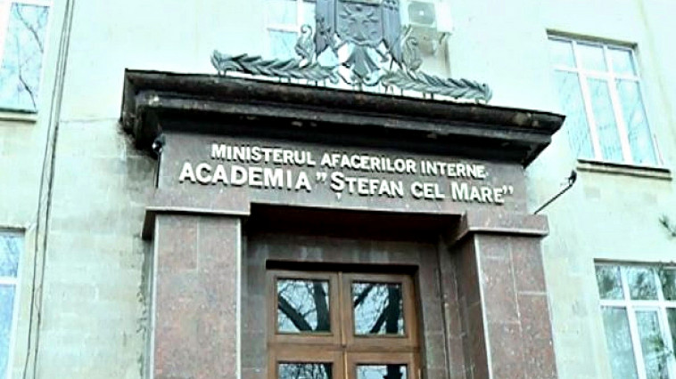
Riscuri și amenințări la adresa securității informaționale
În octombrie 2016 în cadrul Academiei ”Ștefan cel Mare” a Ministerului Afacerilor Interne al Republicii Moldova se deschide școala doctorală Științe penale şi drept public. Programele de studii doctorale sunt dezvoltate ca parte componentă a învățământului superior în continuarea ciclului II al studiilor superioare.
Cu toate acestea, este încă prematur de confirmat faptul că în Republica Moldova s-a format o școală a studiilor strategice de securitate bine definită. Lipsa unei școli a studiilor de securitate consolidate şi experiența limitată a autorităților centrale de a elabora politici publice bine definite în acest domeniu complex a determinat absența unei viziuni strategice asupra principalelor amenințări, riscuri şi vulnerabilități şi, ca urmare, întârzieri serioase la capitolul adoptării legislației, care trebuie să reflecte într-o măsură realistă transformările ce se produc atât în interior, cât şi pe arena mondială, inclusiv la nivel subregional, fapt care, într-o reacție în lanț, s-a soldat cu incapacitatea elitelor politice de a răspunde prompt noilor amenințări, riscuri şi vulnerabilități, aprofundând starea de insecuritate a Republicii Moldova.

Slide 15
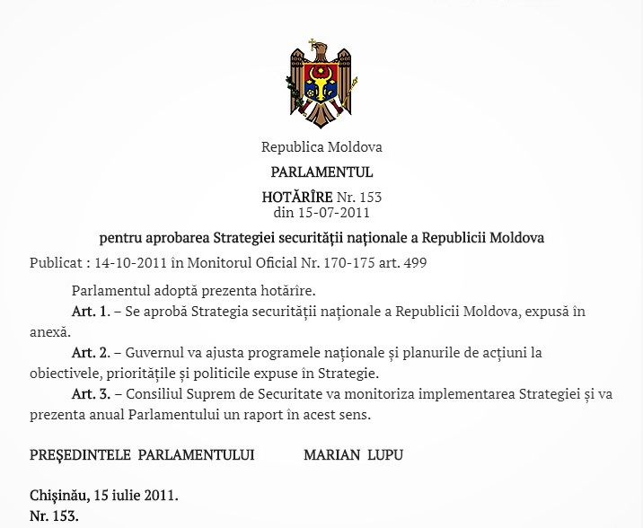
Cadrul de cooperare pe arena internațională în domeniul securității informațiilor și al cooperării între organizațiile internaționale
Reformarea serviciilor de informații marchează o abordare planificată a schimbului de cunoștințe, asigurându-se o continuitate a bazelor de date formale şi informale comune, care se va produce în câteva direcții esențiale: modificarea mai rapidă a cadrului legal, explorarea conceptelor, strategiilor, politicilor şi tehnologiilor, integrarea strategiilor din domeniul securității naționale; accelerarea formelor de colaborare şi eficacitatea activității tuturor serviciilor, comunităților de informații ale altor țări pentru a satisface necesarul „schimbător” al utilizatorilor de informații pentru securitate.
În ultimii ani se relevă o tendință bidirecțională interesantă:
pe de o parte, este vorba despre un interes crescând al politicului şi al societății în general pentru realitățile acestei lumi a secretelor determinat, nu în ultimul rând, de nevoia de a cunoaște şi de a controla mai bine fenomenul.
- pe de altă parte, se observă şi o deschidere mai largă a serviciilor de informații şi a comunităților de informații profund interesate de o relație obiectivă, transparentă cu beneficiarii produselor sale, dar şi cu opinia publică în ansamblul ei. Indiferent de motive, această evoluție dinspre şi înspre serviciile de informații creează un flux de cunoștințe, dar şi un aparat metodologic critic atât de necesare eforturilor intelectuale de a studia empiric, dar şi teoretic serviciile de informații.

Slide 16

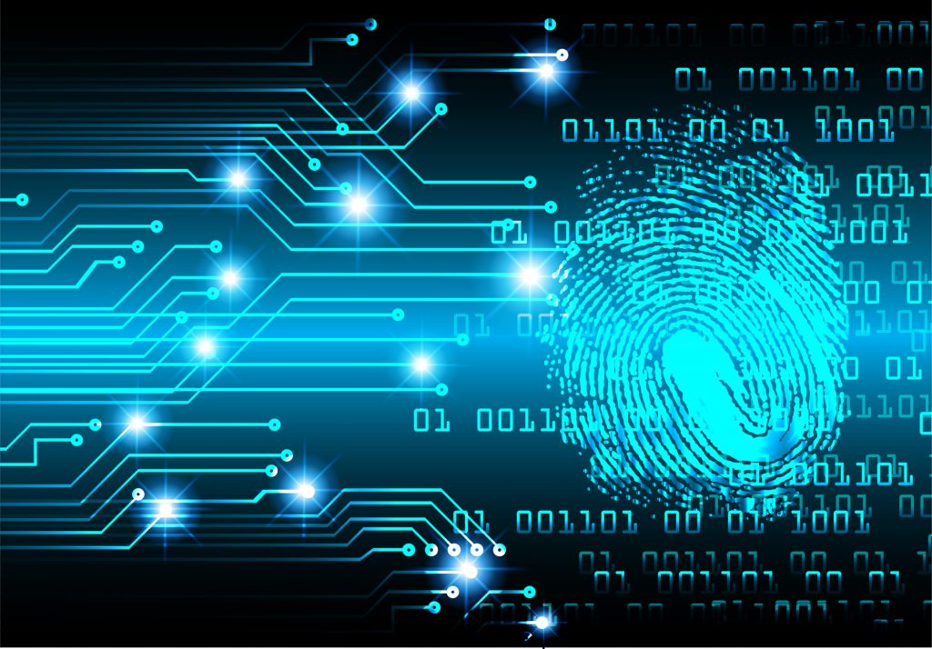
Cadrul de cooperare pe arena internațională în domeniul securității informațiilor și al cooperării între organizațiile internaționale
Lumea în secolul al XXI-lea este cea care va fi din ce în ce mai interconectată. Viteza de transportare, eficiența circulației mărfurilor şi transmiterii electronice a informațiilor şi banilor reprezintă noi mijloace, prin intermediul cărora activitățile transnaționale – legale sau ilegale – pot prospera. Unele dintre cele mai semnificative activități criminale, care preocupă factorii politici de decizie cel mai mult, sunt:
activitățile financiare ilegale, inclusiv spălarea banilor; cercurile criminale care se ocupă de furtul de mașini; circulația mărfurilor interzise; ​​produsele chimice precursoare; armele nucleare, biologice sau chimice, toxice şi vânzarea pe piața externă a deșeurilor ilegale.
Mai mult decât atât, infracțiunile ca, de exemplu traficul de droguri, spălarea de bani şi contrabanda din străinătate, care aveau, de regulă, efect la nivel național sau regional câțiva ani în urmă, acum provoacă probleme la nivel mondial.
Actualitatea demersului științific reiese şi din necesitatea de a cerceta noile transformări la nivel național, regional și internațional cu impact asupra securității globale, inclusiv a Republicii Moldova. Prin prezentarea noilor oportunități şi soluții pentru atenuarea insecurității, se amplifică şi se scoate în evidentă importanța relațiilor de colaborare dintre state.

Slide 17

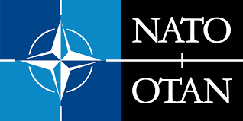


Cadrul de cooperare pe arena internațională în domeniul securității informațiilor și al cooperării între organizațiile internaționale
Astfel, devine tot mai evident faptul că interesele şi obiectivele de securitate ale statelor pot fi realizate doar prin colaborare internațională, care trebuie să se manifeste nu numai în situații-limită, dar şi în tot întregul set de probleme ale lumii contemporane. O astfel de solidarizare a statelor, a serviciilor și comunităților de informații ale acestora, prin stabilirea unor eforturi conjugate, care împărtășesc aceleași interese şi valori, se pot elabora noi politici comune de securitate şi apărare în vederea optimizării prevenirii și combaterii riscurilor și amenințărilor într-o lume din ce în ce mai globalizată.
Colaborarea organelor securității statului ale Republicii Moldova cu Uniunea Europeană, Alianța Nord-Atlantică, Consiliul Europei, Comisia Europeană, Comunitatea Statelor Independente şi Statele Unite ale Americii este o bună modalitate de a se integra în eforturile internaționale, vizând crearea unui sistem comun de securitate în spațiul euro-atlantic, de ajustare a cadrului legislativ la standardele europene, de elaborare a strategiilor de promovare a intereselor naționale în cadrul negocierilor de aderare la structurile europene şi euro-atlantice, consolidarea stabilității în lume. Astfel, serviciilor de informații și securitate le revin împuterniciri speciale, prin intermediul unităților lor operaționale, tehnice, analitice şi de suport, utilizând diverse instrumente de comunicare, supraveghere, control şi documentare.

Slide 18
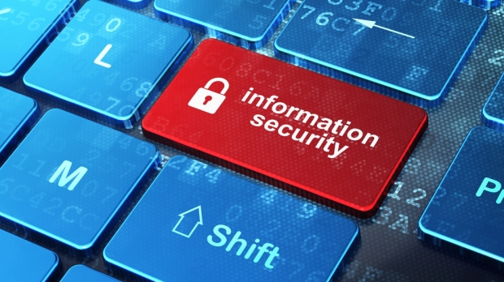
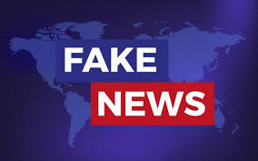
Cadrul de cooperare pe arena internațională în domeniul securității informațiilor și al cooperării între organizațiile internaționale
Securitatea informațională a Republicii Moldova este una încă rigidă, care necesită o restructurare cât mai grabnică. Măsurile speciale de protecție întreprinse pentru a preveni atacurile cibernetice moderne asupra infrastructurilor critice ale întreprinderilor responsabile nu sunt suficiente. Pentru a preveni amenințările cibernetice este necesar să se implementeze soluții complete pentru protecția rețelelor, care includ soluții de asigurare a securității naționale. În lumea tehnologiei de astăzi, multe entități guvernamentale și din sectorul privat consideră că o alianță de partajare a informațiilor despre securitatea cibernetică între agențiile guvernamentale și întreprinderile private este cursul principal al acțiunilor de apărare împotriva atacurilor informatice.
La etapa actuală Republica Moldova are nevoie de politici și reglementări pentru menținerea unui nivel înalt în securitatea rețelelor și a sistemelor informaționale, precum și implicarea operatorilor de servicii esențiale în asigurarea informației pentru menținerea securității cibernetice la nivel național. Inventivitatea infractorilor cibernetici care vin cu noi modalități de a profita de breșele de securitate în detrimentul cetățenilor, întreprinderilor și guvernelor, depășesc granițele jurisdicțiilor naționale. Astfel, sunt necesare o multitudine de detalii ce țin de capacitatea și infrastructura necesară care să permită depistarea, investigarea și urmărirea în timp util a conexiunilor informatice și a posibilelor legături cu alte forme de activitate infracțională.

Slide 19
CONCLUZII
În concluzie este de menționat faptul că securitatea informațională este un domeniu mult prea vast şi cu prea multe domenii conexe pentru a fi detaliat complet undeva. Dependența de informații este tot mai mare, chiar periculoasă. Ignorarea amenințărilor a devenit imposibilă, informațiile au devenit un beneficiu absolut și vital. Confruntarea în spațiul cibernetic duce la pagube economice și fizice considerabile. Astfel, într-un scenariu în care amenințările cibernetice devin tot mai sofisticate și se pot schimba în timp, nevoile serviciilor de informații și securitate se schimbă în mod constant, necesitând personal din ce în ce mai specializat capabil să facă față unui mediu în continuă schimbare. Pentru prevenirea și contracararea cu succes a amenințărilor cibernetice este necesară:
îmbunătățirea cadrului normativ, politico-juridic și instituțional în accentuarea necesității schimbărilor radicale atât în aria conceptelor, metodelor și mijloacelor, cât și abordarea instituțională a securității informaționale prin perfecționarea și armonizarea cadrului legislativ/normativ cu legislația europeană și instrumente juridice internaționale, crearea unui sistem național puternic de securitate cibernetică și dezvoltarea parteneriatului;
modernizarea programului național de dezvoltare a potențialului cibernetic care va permite evaluarea obiectivă a riscurilor și amenințărilor, identificarea mijloacelor de detectare și contracarare a atacurilor cibernetice și stabilirea cadrului de colaborare internațională în vederea obținerii și implementării obiectivelor stabilite;
instituirea unei culturi puternice de securitate informațională, promovată în mod susținut în rândul populației şi a decidenților politici, concomitent cu o creștere exponențială a transparenței la nivelul instituțiilor abilitate în asigurarea realizării securității naționale;
stabilirea, coordonarea și menținerea unei colaborări trainice în vederea obținerii şi implementării obiectivelor stabilite, conlucrarea serviciilor de informații şi organelor de drept, participarea angajaților serviciilor de informații și securitate la exercițiile practice şi operativ-tactice pe plan regional și internațional în scopul consolidării şi perfecționării acestora în exercitarea măsurilor de prevenire şi combatere a atacurilor cibernetice de amploare;

Slide 20
CONCLUZII
dezvoltarea capacităților de cercetare şi analiză a angajaților organelor securității statului în rezolvarea principalelor probleme de securitate informațională, acordarea unei atenții sporite formării ofițerilor analiști atât în termeni cantitativi, cât şi calitativi de către Institutul Național de Informații şi Securitate „Bogdan, întemeietorul Moldovei”, Academia Militară „Alexandru cel Bun” și Academia „Ștefan cel Mare”;
realizarea pe termen mediu și scurt al reformelor și proiectelor menite să susțină procesele de reformă politică, socială şi economică din țară pentru identificarea riscurilor la adresa securității naționale;
dezvoltarea unei strategii naționale de combatere a războiului informațional și dezvoltarea critică a societății prin promovarea și extinderea tehnologiilor informaționale moderne şi de comunicații.
În epoca globalizării, statele lumii nu pot acționa fără a ține cont de consecințe, nici răspunde de sine stătător amenințărilor şi vulnerabilităților la adresa securității lor. Vechea ordine mondială, bazată pe o logică bipolară caracterizată de rivalitate şi capacitate de anihilare reciprocă a unor blocuri de state, a dispărut, iar tranziția postbipolară s-a încheiat, mediul internațional de securitate aflându-se într-o continuă mișcare. Obiectivele majore ce conduc dezvoltarea mondială în epoca postbipolară dă naștere la noi riscuri şi provocări la adresa valorilor şi intereselor naționale şi comune, creează îngrijorări justificate, dar oferă şi reale oportunități.

Slide 21
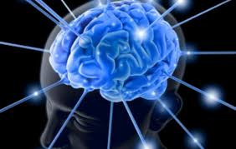
Sarcini de autoevaluare:
Identificați activitatea serviciilor de informații în contextul globalizării;
Relatați despre securitatea informațională ca factor de organizare a societății contemporane;
Analizați și estimați cadrul de cooperare pe arena internațională în domeniul securității informațiilor și al cooperării între organizațiile internaționale.
Evaluați importanța supravegherii serviciilor de informații;
Propuneți noi responsabilități pe conlucrare a serviciilor de informații ce ține de dezvoltarea unei colaborări eficiente privind creșterea transparenței instituționale.

Slide 22
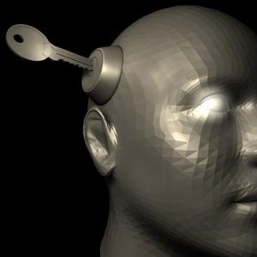
Teme pentru Lucrul individual:
Evaluați securitatea informațională din perspectiva mediatică.
Prezentarea unei informații analitice privind activitatea serviciilor de informații în contextul globalizării.
Formularea unor exemple de proiecte privind responsabilități pe conlucrare a serviciilor de informații privind creșterea transparenței instituționale.
Determinați esența și importanța supravegherii serviciilor de informații - promovarea guvernanței democratice în sectorul de securitate;
Identificarea cadrului de cooperare pe arena internațională în domeniul securității informațiilor și al cooperării între organizațiile internaționale.

Slide 23
Bibliografie selectivă:
A History of Cyberspace. Per Concordiam, v. 7, nr. 2, 2016, p. 64-65.
Busuncian T. Securitatea informațională și activitatea serviciilor de informații în contextul globalizării. Studii naționale de securitate. Revistă științifico-practică Nr. 1 (1) 2020. ISSN 2587-3822 CZU 004.056: 355.40 DOI: 10.5281/zenodo.3989164. Chișinău, 2020, p. 66-78.
Busuncian T. Parametrii instituționali ai securităţii informaționale. Materialele conferinței ştiinţifico-practice naționale „Mandatul de securitate: probleme actuale de interpretare, legislație şi practică”. Serviciul de Informaţii şi Securitate al Republicii Moldova Institutul Naţional de Informaţii şi Securitate „Bogdan, Întemeietorul Moldovei”. Chișinău, 2020, p. 71-75.
Busuncian T. Colaborarea internațională a serviciilor speciale în combaterea terorismului. Teză de doctor în politologie. Chișinău, 2013, 182 p.
Hotărârea Guvernului Nr. 746 din 18.08.2010 "Cu privire la aprobarea Planului Individual de Acţiuni al Parteneriatului Republica Moldova – NATO actualizat" Monitorul Oficial al Republicii Moldova No. 166-168 din 14.09.2010.

Slide 24
Bibliografie selectivă:
6. Hotărârea Guvernului Nr. 414 din 08.05.2018 cu privire la măsurile de consolidare a centrelor de date în sectorul public și de raționalizare a administrării sistemelor informaționale de stat Publicat în Monitorul Oficial Nr. 157-166.
http://lex.justice.md/index.php?action=view&view=doc&lang=1&id=375459 [Accesat 24.09.2021].
7. Hughes-Wilson J. Serviciile secrete. București: Meteor Publishing, 2017, pag. 17-19.
8. Institutul Naţional de Informaţii şi Securitate. https://www.sis.md/ro/content/institutul-na%C5%A3ional-de-informa%C5%A3ii-%C5%9Fi-securitate [Accesat 24.09.2021].
9. Istoricul creării Academiei Militare. https://www.academy.army.md/studii/scoala-doctorala/ http://academy.police.md/istoria_ro [Accesat 24.09.2021].
10. Ministerul Afacerilor Interne al Republicii Moldova. Academia Ștefan cel Mare.
http://www.academy.police.md/22 [Accesat 24.09.2021].

